Slide 1
РАЗРАБОТВАНЕ НА ПЛАТФОРМА ЗА 3D ВИЗУАЛИЗАЦИЯ БАЗИРАНА НА УЛТРАЗВУКОВА СИСТЕМА ЗА ПОЗИЦИОНИРАНЕ
Дипломант: Христо Христов
Научен ръководител: д-р Димитър Минчев

Slide 2
Увод, цел и задачи
Целта на настоящата дипломна работа е разработване на платформа за 3D визуализация базирана на ултразвукова система за позициониране
За постигане на поставената цел са изпълнени следните задачи: изследване на приложимостта на ултразвуковите системи за позициониране, създаване на софтуерна архитектура, имплементиране на алгоритъм за определяне на координатите от измерени разстояния, разработка на софтуерна програма за визуализация

Slide 3
Глава 1. Характеристика и сравнителен анализ на ултразвукови системи за позициониране
Спрямо начина на предаване на информация : пасивни и активни
Спрямо метода за определяне на разстояние между трансмитер и получател : time of flight, чрез Доплеров ефект
Спрямо използвания алгоритъм за определяне на позиция на обектите, които се движат : система от линейни уравнения, линейни най-малки квадрати, нелинейни най-малки квадрати

Slide 4
Глава 2. Избор и обосновка на технологии за софтуерна разработка
Използвани технологии : Helix Toolkit 3D за визуализация и 3D примитиви, C# + WPF + .NET за компилатор и визуалнo програмиране, MathNet Numerics за линейна алгебра, LaTeX за документация
Защо са избрани тези конкретни технологии за разработката на проекта?

Slide 5
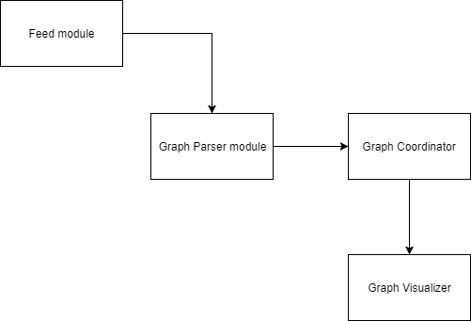
Глава 3. Разработване на платформа за 3D визуализация базирана на ултразвукова система за позициониране
Архитектура на софтуерния проект
Детайли на имплементацията – получаване на информация по сериен порт, четене на данните, настройка на първоначалната конфигурация

Slide 6
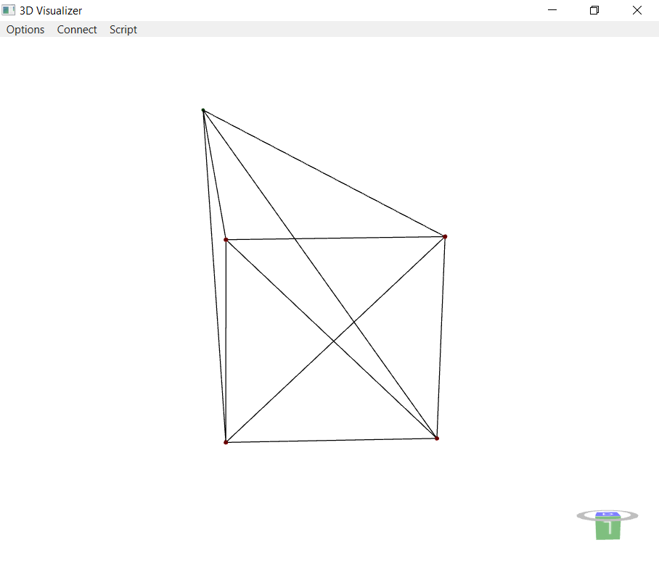
Визуализация

Slide 7
Резултати, перспективи за развитие и заключение
В резултат е разработено приложение за 3D визуализация, базирано на ултразвукова система за позициониране.
Перспективите за развитие на продукта са да се имплементират : Калман филтър, нелинейни най-малки квадрати и осредняване на последните K измерения
В заключение разработената система може да бъде доразвита за комерсиална употреба

